Slide 1
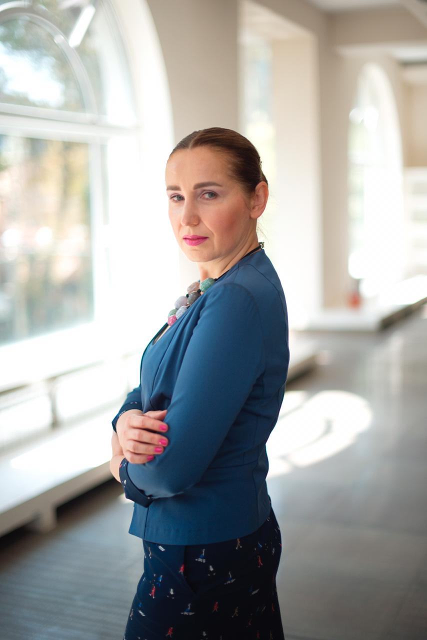
Кандидат педагогических наук, доцент, бизнес-тренер, эксперт в области деловой коммуникации, автор «Школы практической риторики».

Slide 2
ЮИД
Пять шагов на пути к повышению эффективности воспитания и обучения.

Slide 3
Отряд ЮИД - Девизы:
творческое объединение школьников, ориентированное на работу по профилактике детского дорожно-транспортного травматизма и пропаганду правил дорожного движения.
- Изучи ПДД сам!
- Научи ПДД своих сверстников!
- Напомни взрослым о культуре дорожного движения!
3
3

Slide 4
Постановка целей
Шаг 0.
Не имея конкретной цели, трудно добиться положительного результата
М. Монро

Slide 5
Шаг 1.
Понимание аудитории
Вы можете быть автором прекрасных идей, однако этого мало, надо уметь довести их до ума людей.
Л. Якокка

Slide 6
- особенности мышления и восприятия; - психологические особенности; - особенности поколения; - личный опыт.
Младшая школа
Средняя школа
Старшая школа

Slide 7
Шаг 2.
Правильные методы обучения
Хороших методов существует ровно столько, сколько существует хороших людей
Д. Пойа

Slide 8
Пассивные (основное действующее лицо – учитель)
учитель ученик
Активные (субъект-субъектное взаимодействие)
учитель ученик
Интерактивные (активное взаимодействие учащихся
не только с учителем, но и друг с другом)
ученик
учитель
ученик

Slide 9
Шаг 3.
Современные формы обучения
Я слышу и забываю. Я вижу и запоминаю. Я делаю и понимаю.
Конфуций

Slide 10
- Игровые; - Исследовательские; - Дискуссионные.

Slide 11
Рефлексия
Шаг 4.
В деле оценивай не себя, а результат действия.
В. Леви

Slide 12
Вопросы для рефлексии
Дети | Взрослые
С какой новой информацией вы познакомились сегодня? | Удалось ли нам достичь цели занятия?
Какой опыт был вами получен в процессе…? | Какова была степень активности участников?
Какой вид работы вам понравился больше всего? | Какие методы были наиболее эффективными?
Какие знания вы собираетесь использоваться при…? | Что можно и нужно изменить для повышения эффективности?

Slide 13
Шаг 5.
Обновление
Бессмысленно продолжать делать то же самое и ждать других результатов.
А. Эйнштейн

Slide 14
Факторы, обусловливающие изменения:
поправки в нормативно-правовой базе;
смена возрастных/
поколенческих групп;
нарушение баланса системы «цель – метод - результат»;
новый опыт.

Slide 15
Спасибо
за внимание!
Григорьева
Алла
__________________
канд. пед. наук, доцент,
бизнес-тренер
8-(8793)-400-764,
8 (903)-440-61-67
e-mail:
podgotovka@pgu.ru
instagram:
@ave_grigorieva

